Slide 1
Plan de formation 2017 2018
Public désigné Choix libre
18 heures
Cycle 1
6 heures
CONFERENCES
6 heures
ATELIERS
3 heures
PROJET D’ECOLE
3 heures
APPEL A PROJET
Cycle 2
Cycle 3
9 heures MATHEMATIQUES
2 conférences + 1 atelier
3 h ATELIERS

Slide 2
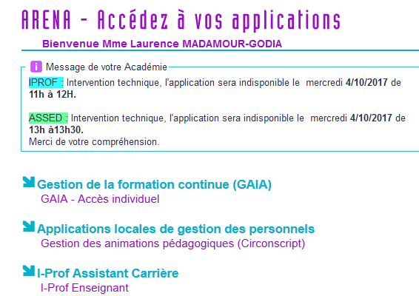
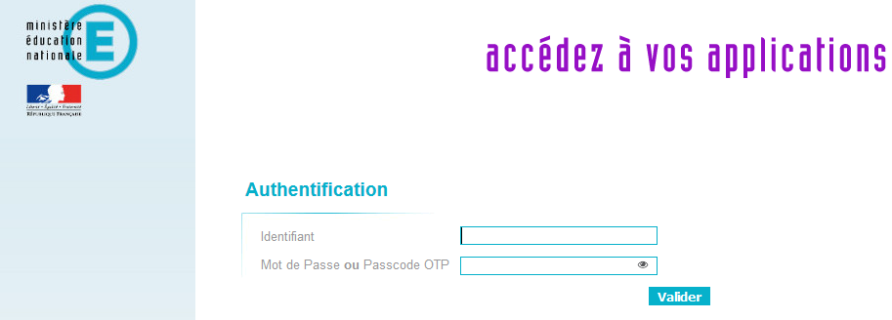

Slide 3
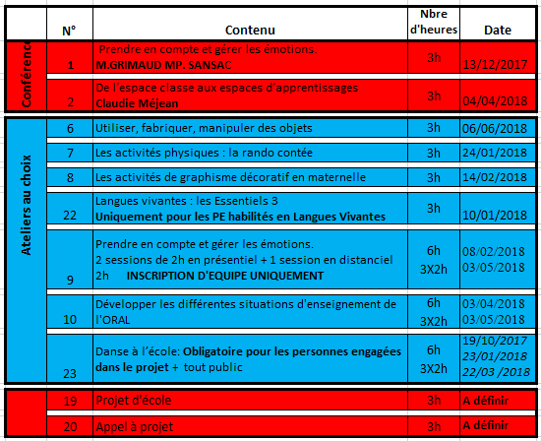
Cycle 1

Slide 4
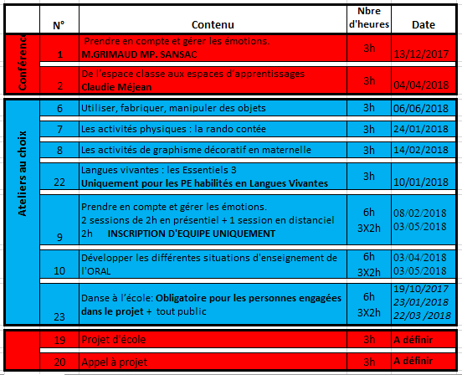
Cycle 2

Slide 5
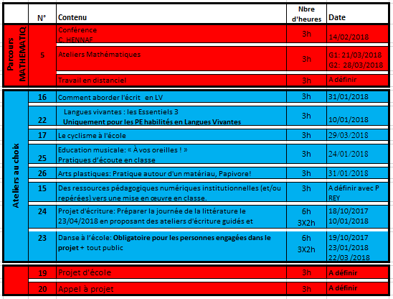
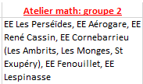
Cycle 3

